Slide 1


2026-2027 Eğitim- Öğretim Yılı ORYANTASYON
Eczane Hizmetleri Programına
Hoş Geldiniz!

Slide 2
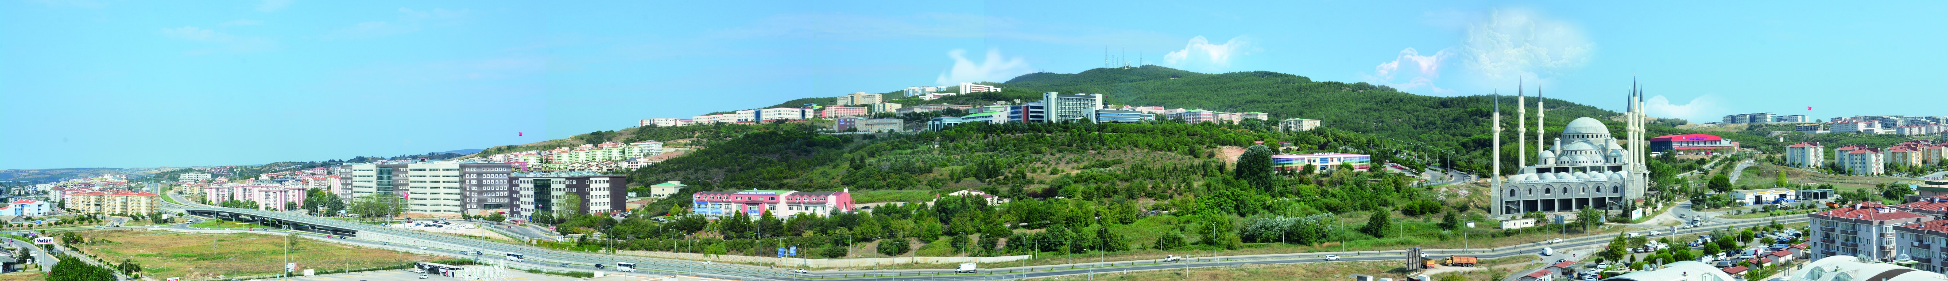
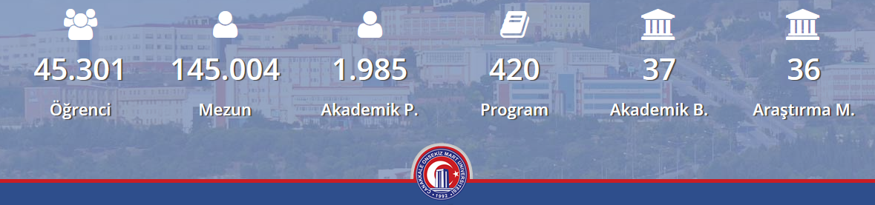
ÇOMÜ Tarihçesi ve Tanıtımı
Çanakkale Onsekiz Mart Üniversitesi’nin kuruluş tarihi: 3 Temmuz 1992
Akademik Birimler:
Lisansüstü Eğitim Enstitüsü,
21 Fakülte,
2 Yüksekokul,
13 Meslek Yüksekokulu,
43 Araştırma ve Uygulama Merkezi.
https://tercihim.comu.edu.tr/tanitim

Slide 3
ÇOMÜ Misyonu
Atatürk İlke ve İnkılaplarına, Türkiye Cumhuriyeti çağdaş değerlerine bağlı davranış, çalışma ve yönetim anlayışıyla;
Troia, Gelibolu, Alexandreia Troas, Assos, Kaz Dağları, Çanakkale Savaşları, Çanakkale Boğazı, SİT Alanları gibi tarihe malolmuş varlıkların, değerlerin şekillendirdiği barış ve kültür kenti Çanakkale’nin ulusal ve uluslararası düzeyde tanıtımına katkı sağlayan akademik ve sosyal etkinlikleriyle;
Özgür, demokrat kişilikli, girişimcilik kültürüyle donatılmış, uyumlu, derslere ve araştırmalara katılımı yüksek, ekip çalışmasına yatkın, Çanakkale, Türkiye ve dünya sorunlarına ve değerlerine duyarlı, kurumsal katkı sağlayan, sosyal, mesleki ve akademik beklentileri karşılayan öğrencileriyle
Teknolojik altyapı lojistiğiyle azami özenle ders veren, öğrenciye liderlik yapan, ulusal ve uluslar arası düzeyde yayın yapan, bildiri sunan, akademik etkinlik organize eden, yakın ve uzak çevreyle sürdürülebilir sosyal, mesleki diyalog kuran, kurumsal katkı için proje önerme motivasyonu yüksek öğretim üyeleriyle;
Akademik yükseltmeyi ve değerlendirmeyi objektif kılan uluslararası normlardaki kriterleriyle;
Eğitim-öğretim, araştırma, sosyal ve akademik etkinlik, çevre koordinasyonu, öğrenci beklentileri, büyüme ve geliştirme konularında yüksek motivasyonla lojistik katkı sağlayan idari kadrosuyla
“SÜRDÜRÜLEBİLİR PERFORMANSI VE GELİŞMEYİ REFERANS YAPAN ÜNİVERSİTE OLMAK”
ÇOMÜ Vizyonu
“Dünya kenti Çanakkale” vizyonuna katkı sağlayacak nitelikte uluslararası akademik çevreden katılımın arttığı sempozyum, kongre, araştırma vb. akademik etkinlik ve organizasyonlarıyla;
Fakülte, Yüksekokullar, MYO’ları düzeyinde ulusal ve uluslararası düzeyde eğitim-öğretim veren, yayın yapan, performansı uluslararası normlara göre değerlendirilen idealize sayı ve nitelikteki akademik kadrosuyla;
İş dünyası, kamu, STK’lara bilim tarihi, felsefesi ve metodolojisiyle donatılmış araştırmacı, insan kaynağı ve yönetici, üniversiteye akademik kadro yetiştirmeye odaklanmış lisansüstü programlarıyla;
Türkiye’nin girişimci, iş dünyasının insan kaynağı ve yönetici, ara elemanı ihtiyaçlarını karşılayacak nitelikteki ders programlarına sahip Fakülte, Yüksekokul, MYO’larıyla;
Her öğrenciyi aktif üyesi yapan, sosyal öğrenme ve kendi kendine öğrenmeyi kurumsal öğrenmeye eklemleyen, kurumsal sorunlara çözüm üreten, sosyal zaman sağlayan, uluslararası öğrenci değişimine katkı sağlayan öğrenci topluluklarıyla “ULUSLARARASI AKADEMİK TOPLULUKLAR İLE SÜRDÜRÜLEBİLİR ETKİLEŞİM SAĞLAYAN DÜNYA ÜNİVERSİTESİ OLMAK.

Slide 4
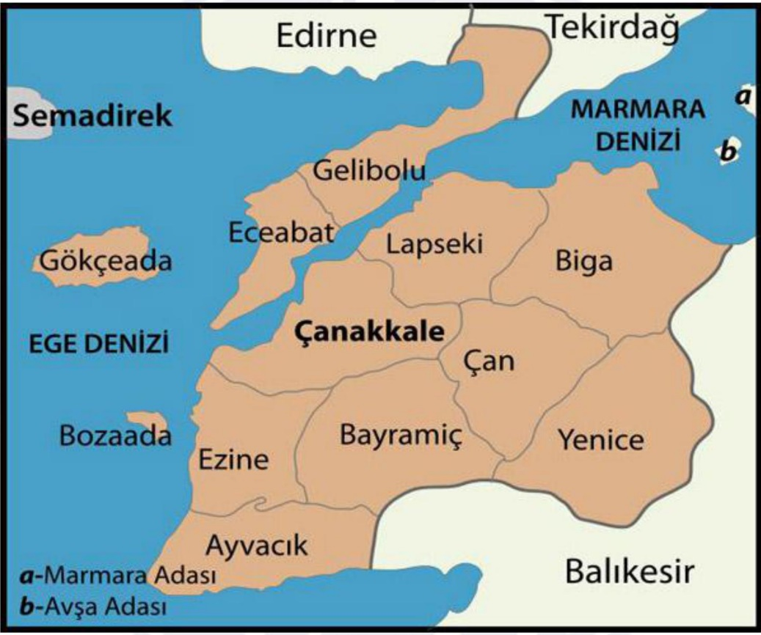
Gezip görülecek yerler, yöresel ürünler ve lezzetler:
Merkez: Deniz Müzesi, Nusrat mayın gemisi, Çimenlik Kalesi, Hamidiye Tabyası, Troya Müzesi, Troya Antik Kenti, Aynalı Çarşı, Peynir helvası
Gelibolu tarihi yarımadadaki Şehitlikler, Çanakkale Destanı Tanıtım Merkezi, Kilitbahir Kalesi, Eceabat surları, Gökçeada
Ayvacık: El dokuma halısı, Küçükkuyu (körfez manzarası), Assos (tarihi eserler ve antik yerleşim yerleri), Asya kıtasının en batı ucu Babakale,
Biga, Köftesi ve peynir tatlısı ile meşhur
Bayramiç helvası, Kaz Dağları, Ayazma,
Ezine peyniri, güzel sokakları ile Bozcaada,
Çan, Seramikleriyle ünlü, yemyeşil Yenice ormanları,
Lapseki, Kiraz, şeftali, çeşitli meyveleri

Slide 5

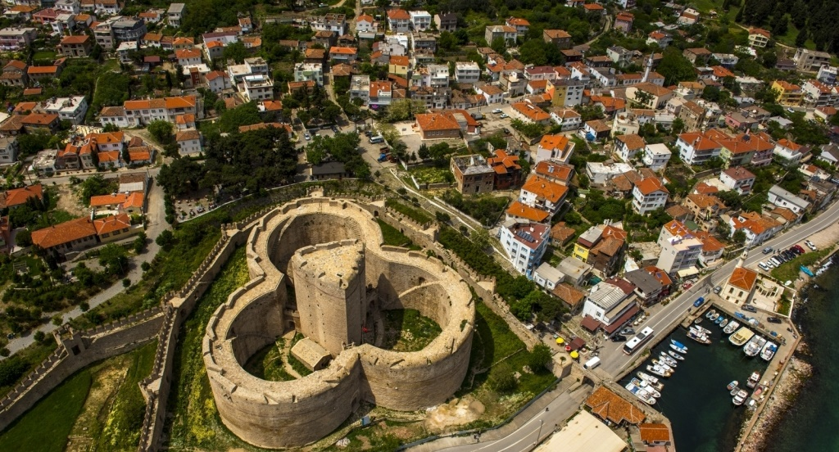


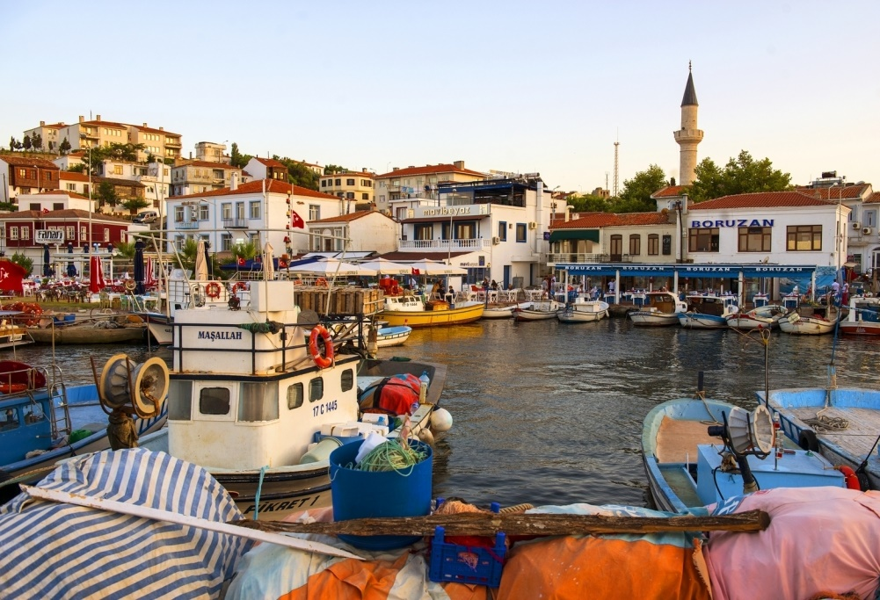
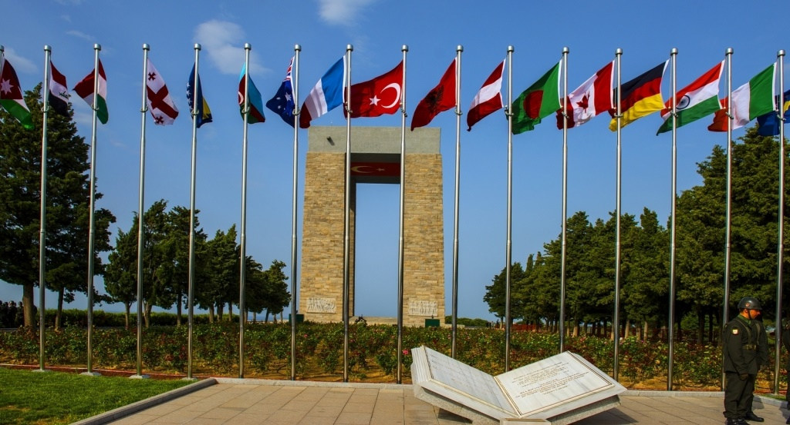

Slide 6
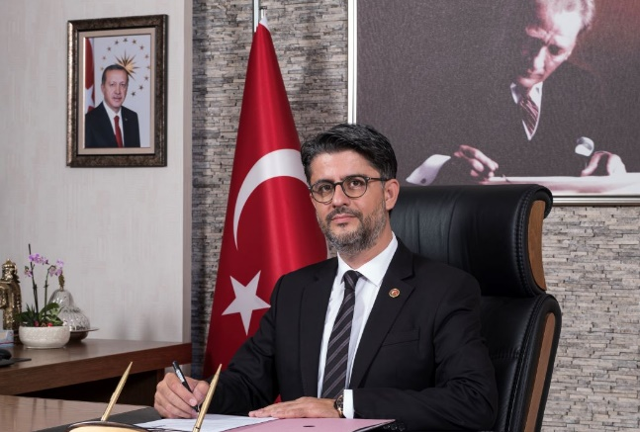
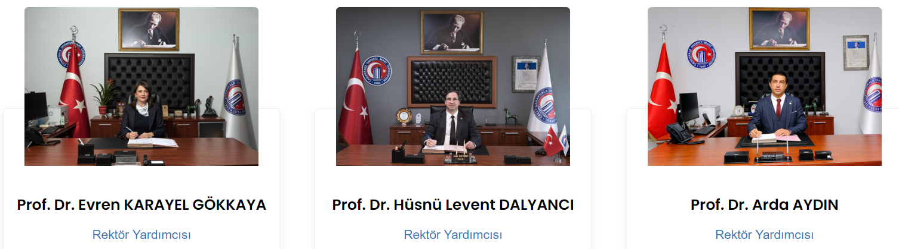
Prof. Dr. R. Cüneyt ERENOĞLU
Rektör

Slide 7
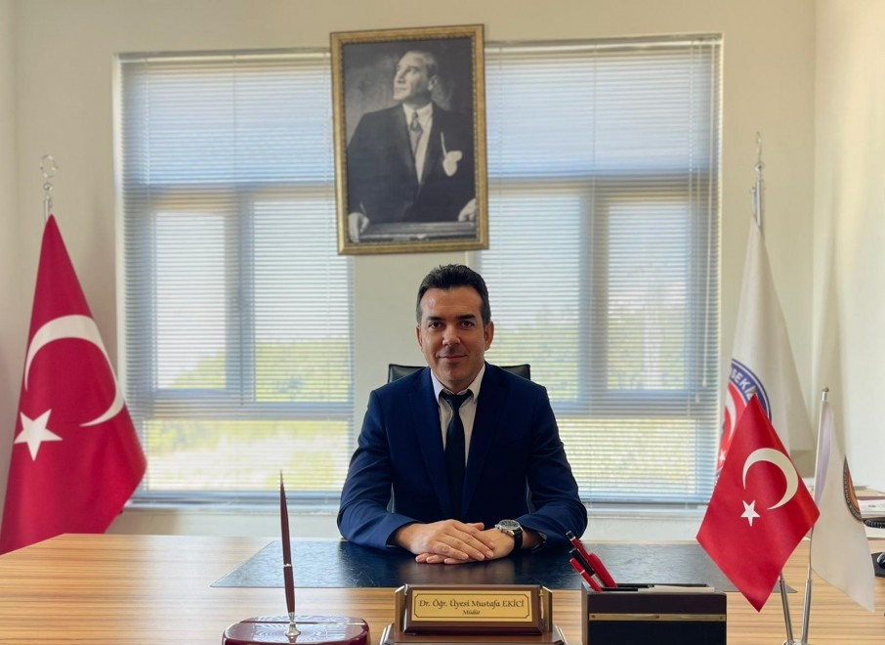
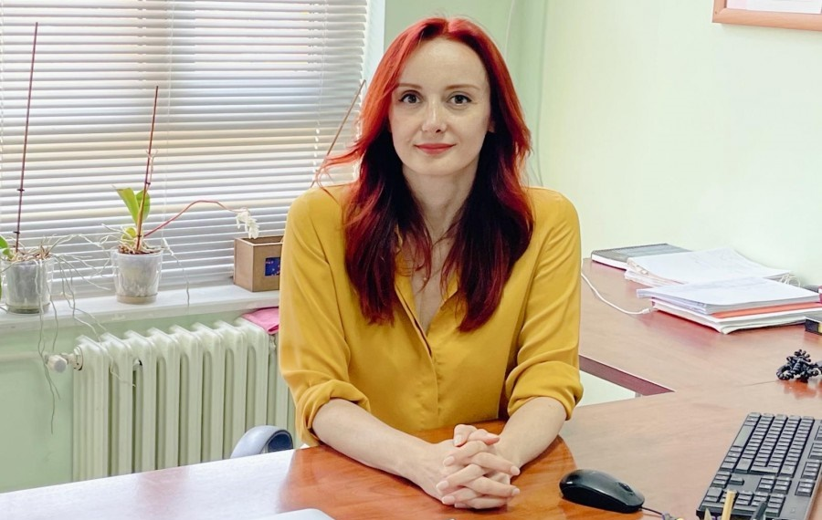
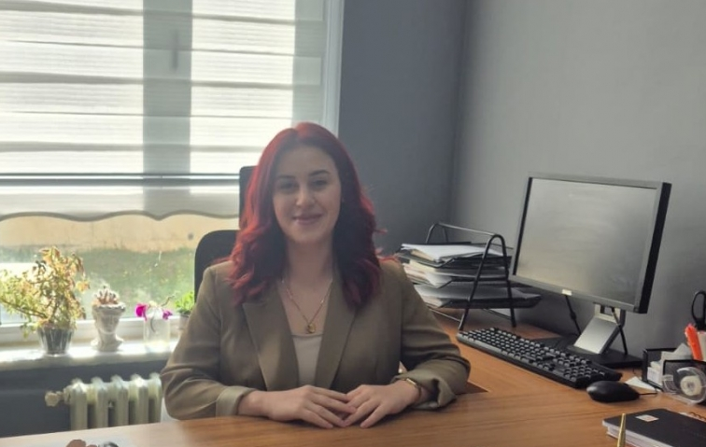
Dr. Öğr. Üyesi Mustafa EKİCİ
SHMYO Müdürü
Dr. Öğr. Üyesi Nuray YILDIRIM
SHMYO Müdür Yardımcısı
Dr. Öğr. Üyesi İlke KARAKAŞ
SHMYO Müdür Yardımcısı

Slide 8
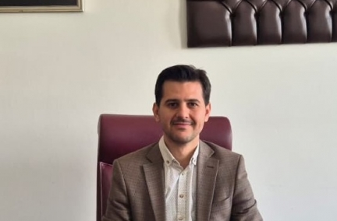
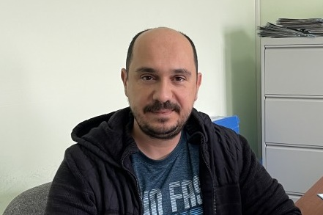
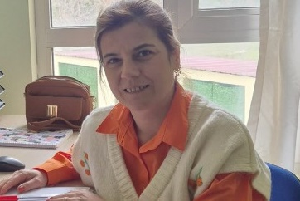
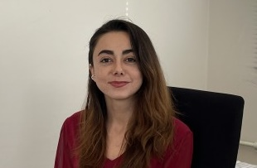
Yunus Emre AYGÜL
Yüksekokul Sekreteri
Burak KAYAKÜÇÜK
Öğrenci İşleri
İlke AY
Bölüm Sekreteri
Bahar AVCI
Muhasebe

Slide 9
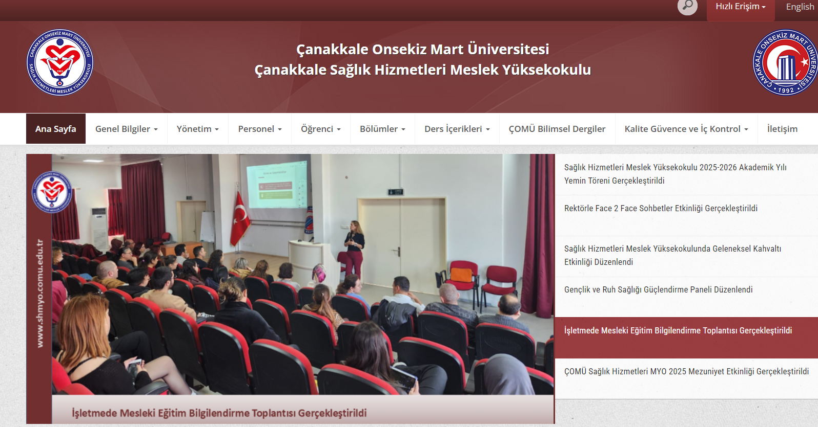
SHMYO İnternet Adresimiz
https://shmyo.comu.edu.tr/

Slide 10
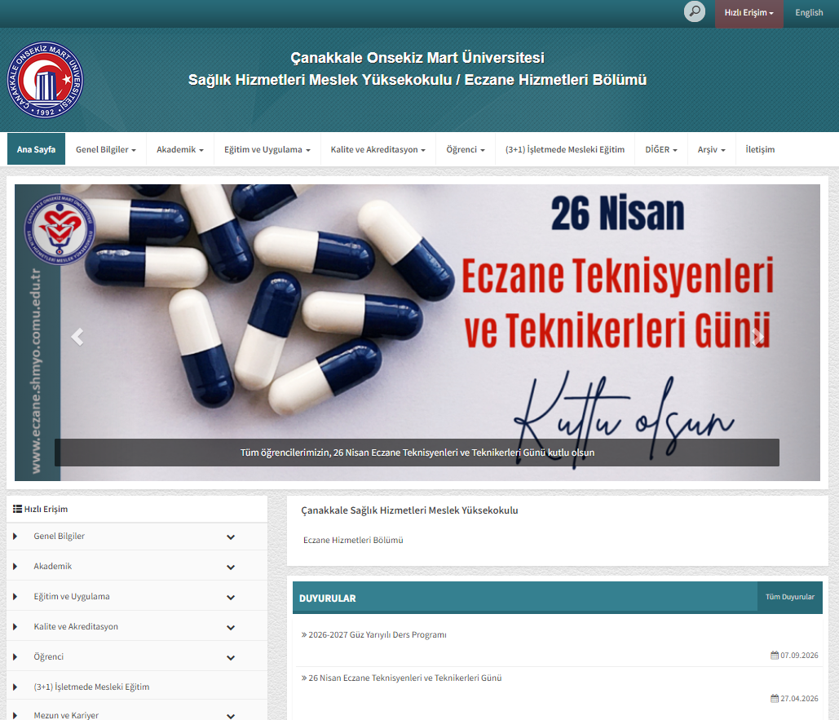
Bölüm İnternet Adresimiz
https://eczane.shmyo.comu.edu.tr/

Slide 11
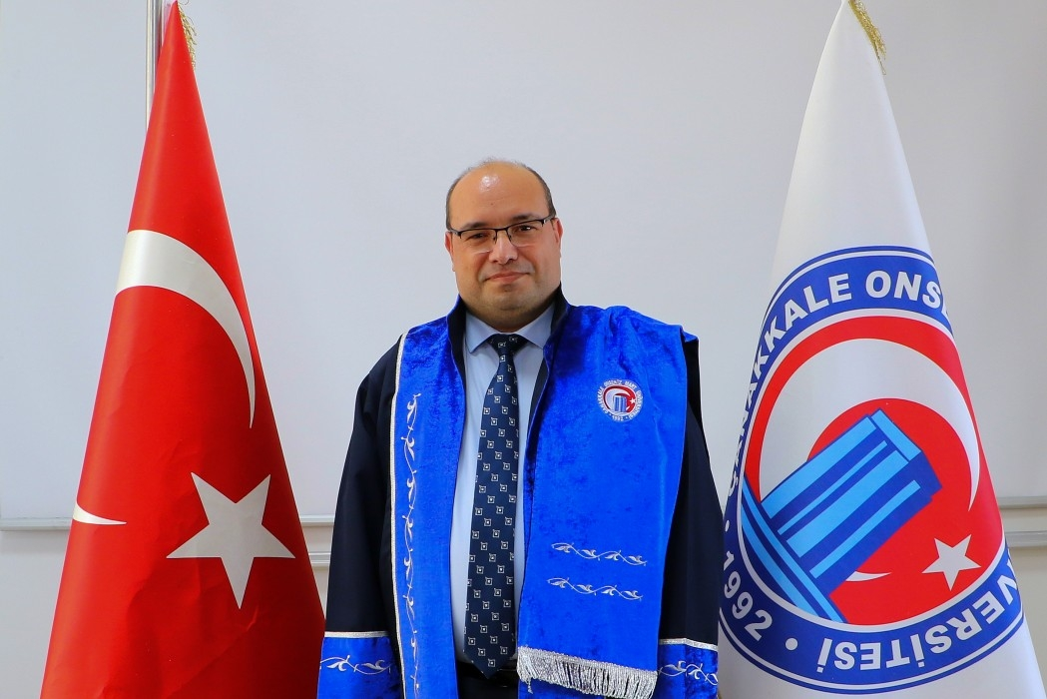
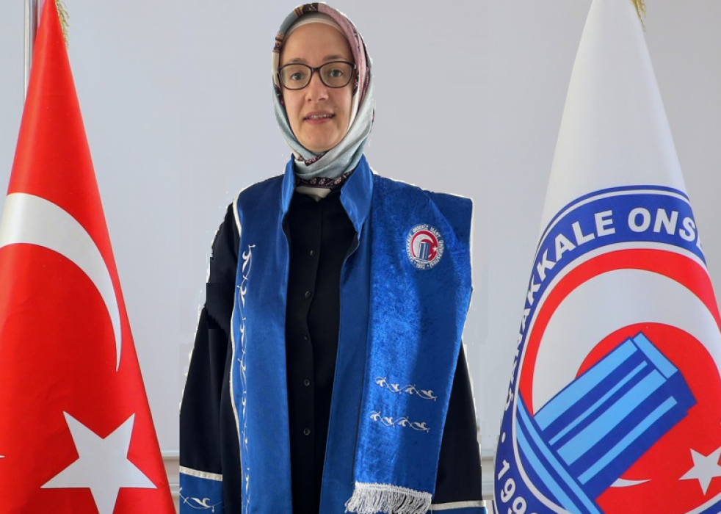
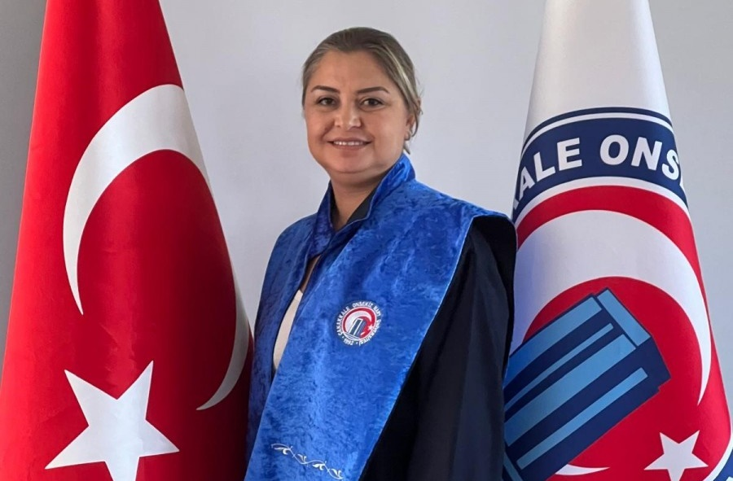
BÖLÜM BAŞKANLARI
Doç. Dr. Suat ÇAKINA
Tıbbi Hizmetler ve Teknikler Bölüm Başkanı
Doç. Dr. Nurcan BERBER
Eczane Hizmetleri
Bölüm Başkanı
Öğr. Gör. Dr. Sezen UYANIK
Sağlık Bakım Hizmetleri Bölüm Başkanı

Slide 12
BÖLÜMLER VE PROGRAMLAR
Tıbbi Hizmetler ve Teknikler Bölümü
Anestezi Programı
Eczane Hizmetleri Programı
Eczane Hizmetleri Bölümü
Sağlık Bakım Hizmetleri Bölümü
Elektronörofizyoloji Programı
İlk ve Acil Yardım Programı
Tıbbi Görüntüleme Teknikleri Programı
Tıbbi Laboratuvar Teknikleri Programı
Yaşlı Bakımı Programı

Slide 13
Başvuru Yolları
Akademik Konularda Sıra:
İdari Konular
Genel
Dilek / Öneri / İyileştirme
1. Danışman
Öğrenci İşleri
KAMPÜS 7/24
(MYO Müdürü → Rektörlük)
https://kampus724.comu.edu.tr
2. Program Koordinatörü
Bölüm Sekreteri
3. Bölüm Başkanı
Muhasebe
ÜBYS / Teknik Destek
4. Müdür Yardımcısı
MYO Sekreteri
https://destek.comu.edu.tr/
Form ve Dilekçe Örnekleri: https://shmyo.comu.edu.tr/ogrenci/formlar-ve-dilekceler-r32.html

Slide 14

ÖĞRENCİ TEMSİLCİLİĞİ
Öğrenci Temsilciliği Nedir?
Öğrencilerinin haklarını ve çıkarlarını savunan bir temsilcilik yapısıdır.
Öğrencilerin üniversite yönetimine katkı sağlamalarını amaçlar.
Temsilcilerin Görevleri
Temsilciler, öğrencilerin sosyal, kültürel ve akademik ihtiyaçlarını üniversite yönetimine iletmekle sorumludur.
Seçimlerle göreve gelen temsilciler, belirli dönemlerde yapılan toplantılarla öğrenci ihtiyaçlarını dile getirir ve çözüm yolları sunar.
Temsilci Seçimi
Temsilciler gizli oyla, demokratik seçimlerle seçilir.
Seçim süreci üniversite kurulları tarafından denetlenir.

Slide 15
ÖĞRENCİ DEKANLIĞI
Çanakkale Onsekiz Mart Üniversitesi Öğrenci Dekanlığı, öğrencilerin üniversite yaşamındaki tüm sorunlarına destek olmak amacıyla kurulmuştur.
Akademik, sosyal, kültürel, sportif, ve kişisel gelişimlerine katkı sağlamayı amaçlar.
Öğrenci Temsilciliği ve Katılım
Öğrencilerin üniversite yönetimine katılmaları için önemli bir platformdur.
Öğrenci senatosunda yer alan temsilcilerle yönetimle etkili iletişim kurulur.
Öğrenci Dekanlığı
Öğrencilerin talep ve şikayetlerini dinler
Çeşitli projeler ve faaliyetlerde öğrencilerin yer almasını sağlar
Sorunların çözümü için danışmanlık hizmetleri sunar
Dekanlık Projeleri ve Etkinlikler
TÜBİTAK projeleri, Yeşil Dönüşüm, Eko Kampüs gibi projelerde öğrenci desteği.
Sportif, akademik, ve sosyal faaliyetlerin desteklenmesi.

Slide 16
SOSYAL TRANSKRİPT
Sosyal Transkript, bir öğrencinin üniversitedeki ders dışı faaliyetlerinin resmi bir kaydıdır. Kulüpler, gönüllülük ve liderlik rolleri gibi faaliyetleri içerir.
Sosyal Transkript, işverenlere bir öğrencinin sadece akademik değil, aynı zamanda sosyal ve kişisel becerilerini de gösterir. Bu da iş bulma şansını artırabilir.

Slide 17
İşletmede Mesleki Eğitim
3+1 İşyeri Uygulaması
Son yıldaki seçmeli derstir.
İşyerlerinde tam zamanlı olarak yapılır.
Öğrencilerimizi uygulama becerisi yüksek, nitelikli öğrenciler olarak mezun etmeyi amaçlar.
ÇOMÜ İşletmede Mesleki Eğitim Koordinatörlüğü:
https://imece.comu.edu.tr/
https://imece.comu.edu.tr/koordinatorluk/yonerge-r2.html
ÇOMÜ Mevzuat: https://mevzuat.comu.edu.tr/

Slide 18
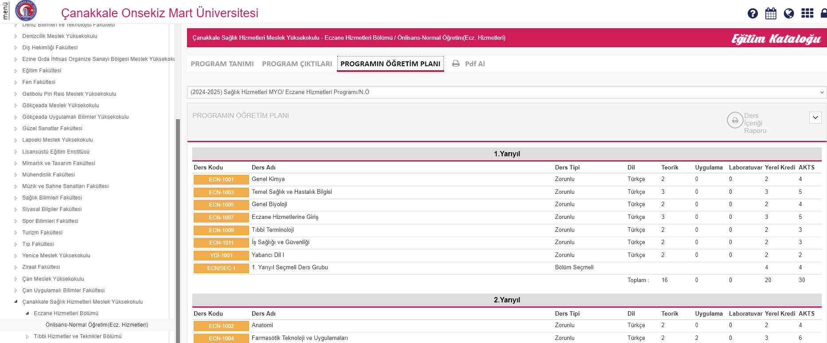
EĞİTİM KATALOĞU VE KREDİ SİSTEMİ
https://ubys.comu.edu.tr/AIS/OutcomeBasedLearning/Home/Index
AKTS: Avrupa Kredi Transfer Sistemi = ECTS: The European Credit Transfer and Accumulation System

Slide 19

ÇOMÜ Önlisans-Lisans Eğitim Öğretim ve Sınav Yönetmeliği
Derslere devam zorunluluğu
MADDE 21 – (1) Öğrencilerin teorik derslerin en az %70’ine ve uygulamalı derslerin en az %80’ine devam etmeleri zorunludur.
Derse devam koşulunu yerine getirmeyen öğrenci, ara sınav, yarıyıl sonu ve bütünleme sınavlarına giremez.
Sağlık raporu veya heyet raporu öğrencinin derslere devam yükümlülüğünü kaldırmaz.
Teorik dersler: 14 Hafta × %30 = 4 Hafta devamsızlık mümkün.
Uygulamalı dersler: 14 Hafta × %20 = 2 Hafta devamsızlık mümkün.
https://ogrenciisleri.comu.edu.tr/mevzuat/mevzuat2-r202.html adresinden okuyunuz.

Slide 20

Sınavlar
(Madde 23)
a) Ara sınav (Vize, %40)
b) Yarıyıl sonu sınavı (Final ve/veya Bütünleme, %60)
Bir dersin Vize notu 100 bile olsa, o dersten geçmek için final sınavından ve/veya bütünleme sınavından en az 50 alınması koşulu vardır.
Finalden 50'nin altında alınan dersten bütünleme sınavına girilir.

Slide 21
Başarı notu
MADDE 26 – (1) 100 puan üzerinden verilen dönem içi eğitim öğretim etkinliklerinden (ara sınav/sınavlar, uygulama, staj, seminer, proje, ödev, laboratuvar vb.) alınan notların ortalamasının %40’ı ve yarıyıl sonu veya bütünleme sınav notunun %60’ı alınıp toplanarak öğrencinin başarı notu hesaplanır. “Başarı Notu Değerlendirme Tablosu”na göre Harf Notu ve AKTS notu verilir.
(2) Bir dersten başarılı sayılabilmek için diğer şartlara ek olarak o dersin yarıyıl sonu veya bütünleme sınavından en az 50 puan almak gerekir, bu puanı alamayan öğrencilerin başarı notu 40’ın altında ise FF, 40 ve üzerinde ise FD harf notu olarak takdir edilir.
(3) 2547 sayılı Kanun’un 5 inci maddesinin birinci fıkrasının (ı) bendinde belirtilen ortak zorunlu derslerden alınan (YE) ve (YS) notları ile kredisiz dersler için (DS) notları ağırlıklı not ortalamasının hesabında dikkate alınmazlar; ancak kredili derslerde (DS)’nin karşılığı 0.00 sayılır.
(4) Öğrencilere, tabloda görülen puanlara karşılık gelen başarı notundan daha aşağıda başarı notu verilmez. Başarı notu değerlendirmesinde tabloda belirtilen notlara karşılık gelen harf/AKTS notlarından daha yüksek bir harf/AKTS notu da verilemez.
(5) Başarı notu değerlendirme tablosuna göre kredili bir dersten bir öğrenci;
a) (AA), (BA), (BB), (CB) veya (CC) notlarından birini almış ise o dersi başarmış sayılır.
b) (DC) veya (DD) notlarından birini almış ve GNO’su 2.00 ve üzeri ise koşullu başarılı sayılır.
c) (DC) veya (DD) notlarından birini almış ve GNO’su 2.00’ın altında ise koşullu başarısız sayılır.
ç) (FD) ve (FF) notlarından birini almış ise başarısız sayılır.
d) Derse devam koşulunu yerine getirmediyse devamsız (DS) sayılır.
e) Kredisiz olan dersler ile stajların devamsızlık ve başarı değerlendirmelerinde; (YE) yeterli, (YS) yetersiz, (DS) devamsız sayılır.
f) Öğrencinin girmeyi hak etmediği bir sınava girmesi sonucunda aldığı not iptal edilir.
Başarı Notu Değerlendirme Tablosu
Başarı Notu | Harf Notu | Katsayı | AKTS Notu
90 – 100 | AA | 4.00 | A
85 – 89 | BA | 3.50 | B
80 – 84 | BB | 3.00
70 – 79 | CB | 2.50 | C
60 – 69 | CC | 2.00
55 – 59 | DC | 1.50 | D
50 – 54 | DD | 1.00 | E
40 – 49 | FD | 0.50 | F
0 – 39 | FF | 0.00 | FX
Yeterli | YE | - | S
Yetersiz | YS | - | U
Devamsız | DS | 0.00 (Kredili Dersler için) | NA

Slide 22
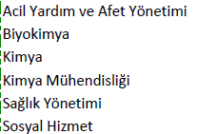
Dikey geçiş
MADDE 31 – (1) Meslek yüksekokulları mezunlarının lisans programına kabulleri, 19/2/2002 tarihli ve 24676 sayılı Resmî Gazete’de yayımlanan Meslek Yüksekokulları ve Açıköğretim Ön Lisans Programları Mezunlarının Lisans Öğrenimine Devamları Hakkında Yönetmelik hükümlerine göre ve ilgili Yönetim Kurullarınca kararlaştırılır.
(2) Yabancı dilde eğitim-öğretim yapan programlara dikey geçiş sınavı ile yerleşen öğrencinin, ÇOMÜ’de yapılacak olan yabancı dil hazırlık sınıfı yeterlik sınavını başarmış olması ya da Yabancı Diller Yüksekokulu Yönetim Kurulunca muaf sayılması gerekir. Muaf sayılmadığı ya da sınavda başarısız olması durumunda öğrenci yabancı dil hazırlık sınıfına devam eder.
Dikey Geçiş Yapılabilecek Lisans Programları
https://www.osym.gov.tr/2026dgs-kilavuz-ve-basvuru-bilgileri

Slide 23


Akademik Dürüstlük
Akademik dürüstlüğün ihlali, akademik hayatınızın sona ermesine neden olabilir:
  Kopya
  İntihal
  Ödev yazdırma

Slide 24

Üniversitemizin "ÇOMÜ Tütün ve Tütün Ürünleri Kullanımı Kontrolü Yönergesi" kapsamında açık alanda okul binasına 12 metre mesafede tütün ve tütün mamulü içilmesi yasaktır.

Slide 25
KAYIT YENİLEME
Her yarıyılın başında, akademik takvimde belirtilen tarihlerde kayıt / ders seçme işlemleri öğrencilerimizin kendileri tarafından yapılır.
Bu nedenle her öğrencimiz, Üniversitemizin ve okulumuzun web sayfalarında ilan edilen akademik takvimi takip etmek ve bu takvime göre kayıt yenileme / ders seçme işlemlerini belirtilen zaman aralıklarında yapmak zorundadır.

Slide 26
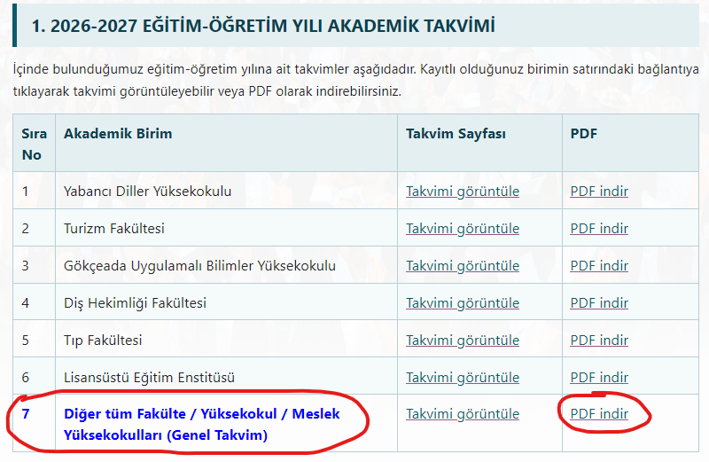
https://ogrenciisleri.comu.edu.tr/akademik-takvim-r10.html
AKADEMİK TAKVİM

Slide 27
ÖĞRENCİ NUMARASI
Örnek: 261115001
26 - 11 - 15 - 001 olarak okunabilir.
26: 2026 Girişli
11: SHMYO’nun kodu
15: Eczane Hizmetleri Programı kodu
001: Öğrenci sınıf numarası

Slide 28
Askerlik Erteleme İşlemleri
Kayıt olan her erkek öğrencinin askerlik durumu, ilgili Askerlik Şubesi tarafından takip edilir.
Mezun olan ve kayıt sildiren öğrencilerimizin askerlik durumları, Okulumuz tarafından ilgili Askerlik Şubesine bildirilir.
https://ogrenciisleri.comu.edu.tr/askerlik-islemleri-r18.html
Askerlik durumunuzu https://www.turkiye.gov.tr/askerlik-durum-belgesi-sorgulama adresinden kontrol edebilirsiniz.
Genel Sağlık Sigortası (GSS) borçlanması
Öğrenciler E-devlet üzerinden GSS prim borcu sorgulayabilir, GSS prim muafiyetlerini takip edebilirler.

Slide 29
E-posta adresi
ÇOMÜ öğrenci e-posta adresi (örneğin 261115001@ogr.comu.edu.tr)
veya şahsi e-posta adresiniz okul işlemlerinde kullanılabilir.
Eğer şahsi e-posta adresinizi kullanacaksanız, ad ve soyadı içermesi önerilir. Örneğin: ayse.yilmaz@gmail.com, ayse_yilmaz@hotmail.com, ayse_yilmaz17@gmail.com
en.buyuk_cimbom_1905@gmail.com, hatasiz_cool_olmaz@hotmail.com, asdfghjklsi_17172017@yahoo.com gibi adreslerin okul veya iş yaşamında kullanılması önerilmez.

Slide 30

Ulusal ve uluslararası öğrenci değişim anlaşmaları
Erasmus Uluslararası Değişim Programı
ÇOMÜ Erasmus koordinatörlüğü http://erasmus.comu.edu.tr/
Farabi Değişim programı: https://farabi.yok.gov.tr/farabi-degisim-programi
Mevlana Değişim Programı: https://mevlana.yok.gov.tr/temel-bilgiler
Japonya Sakura Bilim Değişim Programı: https://ssp.jst.go.jp/en/
https://bbk.comu.edu.tr/
https://proje.yok.gov.tr/?faaliyet=66

Slide 31
ÖĞRENCİ KULÜPLERİ
ÇOMÜ Öğrenci Kulüpleri Yönergesi doğrultusunda kurulur ve faaliyette bulunur.
Öğrenci kulüplerinin amacı; Üniversitemizin misyonu ve vizyonu ile uyumlu, öğrencilerin eğitim, sağlık, spor, sosyal, sanatsal, bilimsel ve kültürel etkinlikler ile kişisel gelişimlerine ve sorumlu bireyler olarak yetişmelerine katkı sağlayacak değerleri kazanmalarını sağlamaktır.
https://sks.comu.edu.tr/
https://sks.comu.edu.tr/tr/sayfa/ogrenci-kulupleri-r13.html

Slide 32
KÜTÜPHANE
8000 m² kapalı alanda 1200 kişilik oturma alanı 17 km raf uzunluğuna sahip zengin basılı ve elektronik koleksiyonu ile kullanıcılarına hizmet vermektedir.
https://lib.comu.edu.tr/
Kütüphanede Verilen Hizmetler
Başvuru ve Enformasyon Hizmeti
Elektronik Yayınlar (Veritabanları, e-Dergiler, e-Kitaplar)
Kütüphane Otomasyonu
Kataloglama
Basılı Süreli Yayınlar
e-Yayınlar Tarama Salonu ve Diğer Web Hizmetleri
Multimedya Salonu
Ödünç Verme ve Koleksiyon
Kütüphanelerarası İşbirliği
Seminer Salonu ve Grup Çalışma Odaları
Tezler
Kitap Tarama (Bookeye)
Kafeterya
Kütüphane Çalışma Saatleri
Merkez Kütüphane | 7 Gün / 24 Saat
Ödünç Verme - İade | 7 Gün / 24 Saat
-1. Kat Bilgisayar Lab. | 7 Gün / 24 Saat

Slide 33
YEMEKHANELER
Günün Menüsü: https://yemek.comu.edu.tr/
ÖSEM Öğrenci Yemekhanesi (800 Kişilik)
Yamaç Yemekhanesi (155 Kişilik)
ÖSEM Yemekhanesindeki kiosklardan nakit ÇOMÜ kart bakiye yüklenebilir.
https://odeme.comu.edu.tr Adresinden kredi/banka kartıyla ÇOMÜ kart bakiyesi yüklenebilir ve günün menüsüne bakılabilir. Üniversitemizin e-Kampüs Projesi kapsamında 25 Eylül 2026 tarihinden itibaren odeme.comu.edu.tr hizmetleri sonlandırılacak ve mevcut kimlik kartları 5 Ekim 2026 tarihinden itibaren yemekhanelerde kullanılamayacaktır. Yapı Kredi Bankası müşterisi olduktan sonra Yapı Kredi Mobil ve/veya World Mobil uygulamalarından ödeme yapılacaktır. https://www.comu.edu.tr/duyuru-24600.html

Slide 34
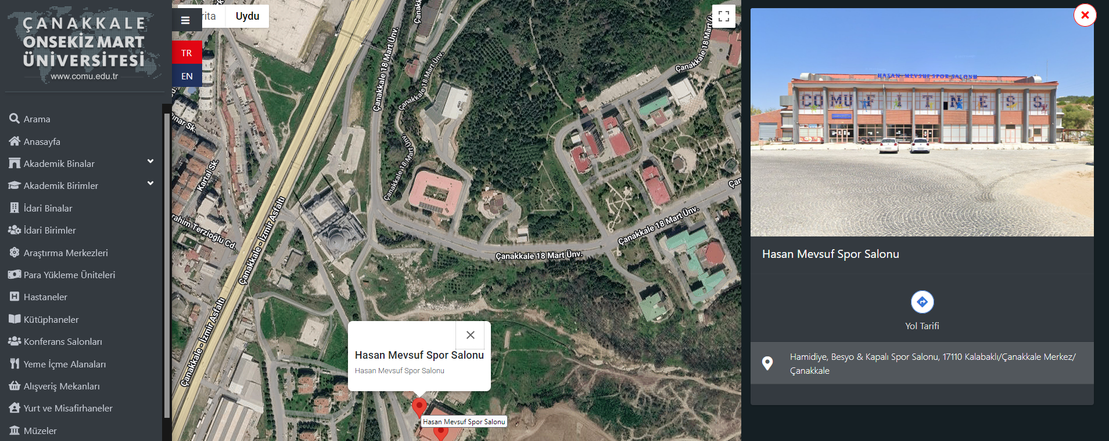
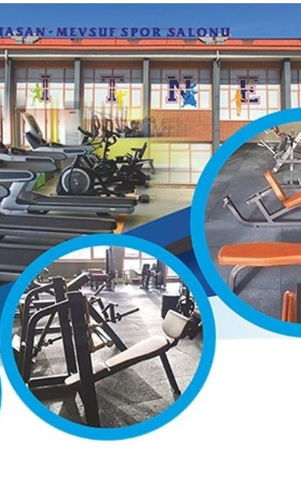
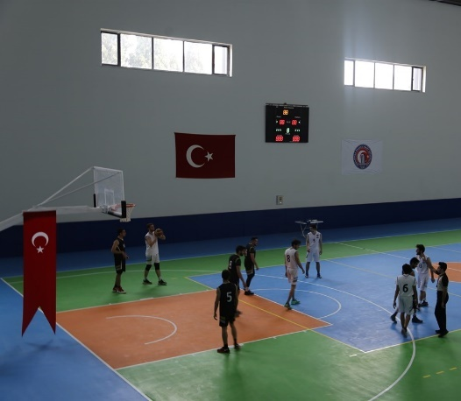
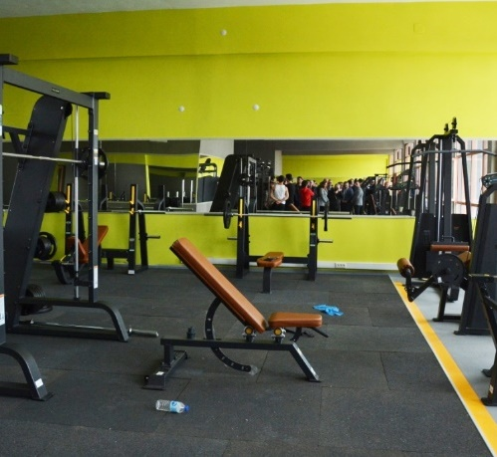
SPOR OLANAKLARI
https://sks.comu.edu.tr/
https://harita.comu.edu.tr/spor-alanlari
https://sks.comu.edu.tr/tr/sayfa/spor-sube-tanitim-47
Anafartalar Spor Salonu
Hasan Mevsuf Spor Salonu
Naim Süleymanoğlu Spor Salonu
Dardanos Tesisleri
Kapalı Yüzme Havuzu
Kapalı Spor Salonu
Futbol Sahası
https://sks.comu.edu.tr/tr/sayfa/spor-tesisleri-kullanim-ucretleri-54

Slide 35
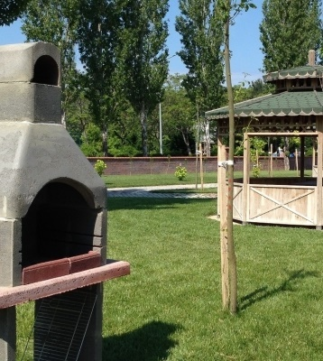
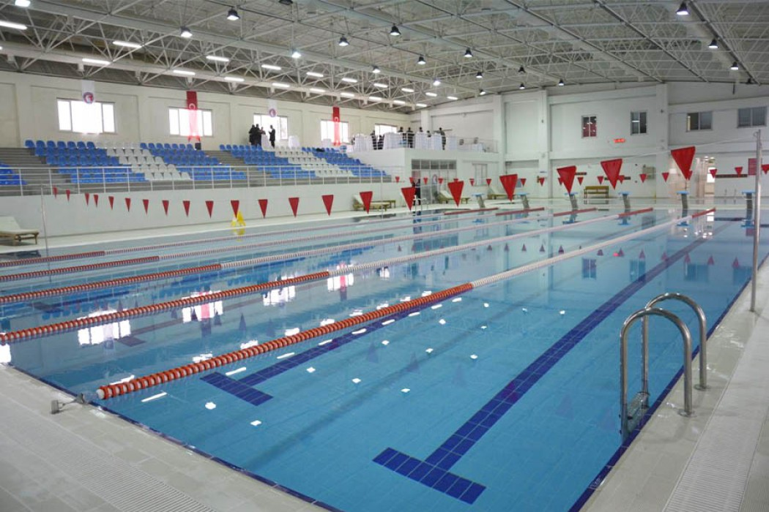
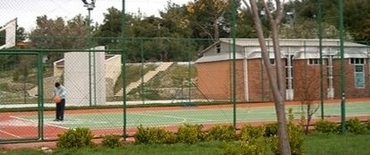
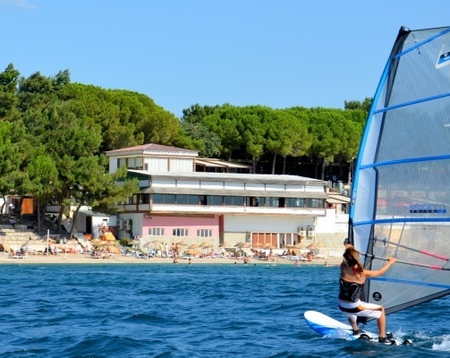
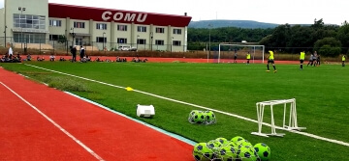
Dardanos Yerleşkesi
Restaurant
Plaj
Spor Tesisleri
Yüzme Havuzu
Piknik Alanı
Toplantı Salonları
https://dardanos.comu.edu.tr/

Slide 36
Psikolojik Danışmanlık ve Rehberlik Birimi
Öğrencilerinin kendilerini tanımaları,
Güçlerinin farkına varmaları, kullanmaları ve geliştirmeleri
Problemleri çözmeleri,
Bireylerin kendilerini gerçekleştirmeleri ve çevreleriyle dengeli bir uyum sağlamalarına yardımcı olmak amacıyla bireysel ve grupla psikolojik yardım sağlar;
Gelişimsel ve eğitsel programlar düzenler.
https://pdrbr.comu.edu.tr/

